Slide 1
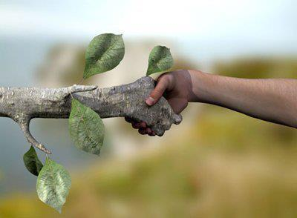
Regionální rozvoj v souvislosti s konceptem permakultury
Srovnání s jinými koncepty (trvalého růstu, parciálních výhod, globálního trhu)

Slide 2
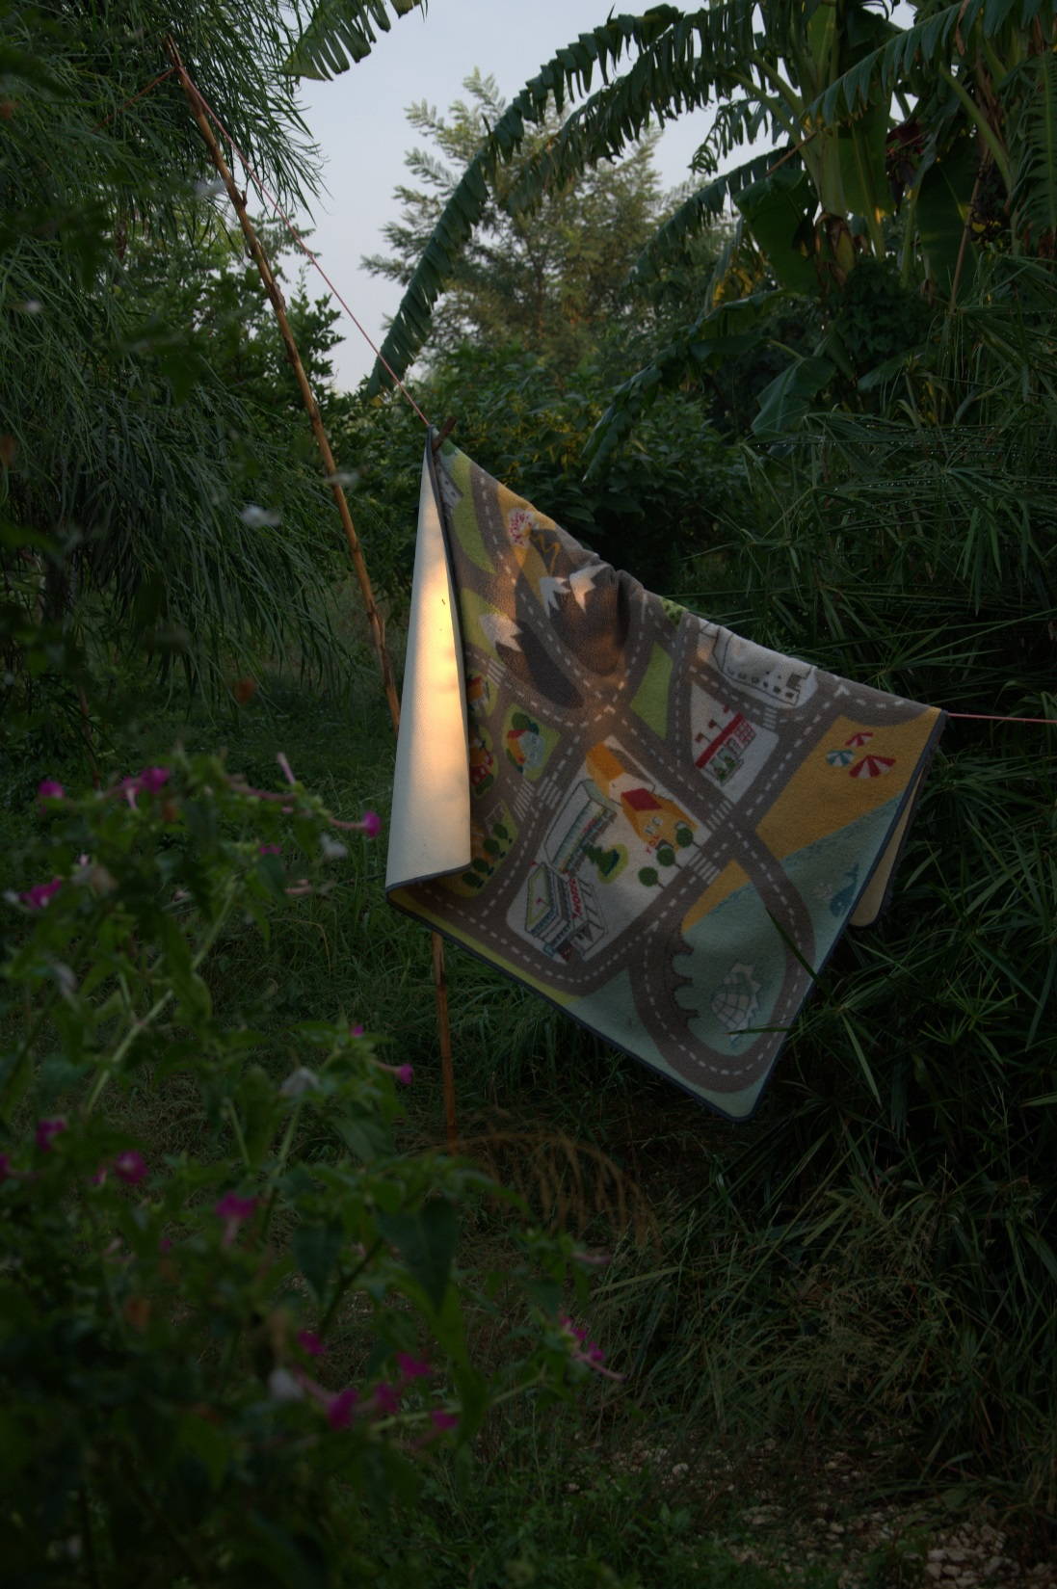
Rozvoj = růst ?
Klasické pojetí regionálního rozvoje vidí rozvoj jako proces ekonomického růstu.
Směruje k jeho aplikaci v oblastech (či regionech), které nejsou plně rozvinuté.
Nejen tam, kde jsou hlad a nemoce, ale také tam, kde chybí všechny prvky rozvinuté post-industriální společnosti (terciární sektor, export, privatizace, atd.).

Slide 3
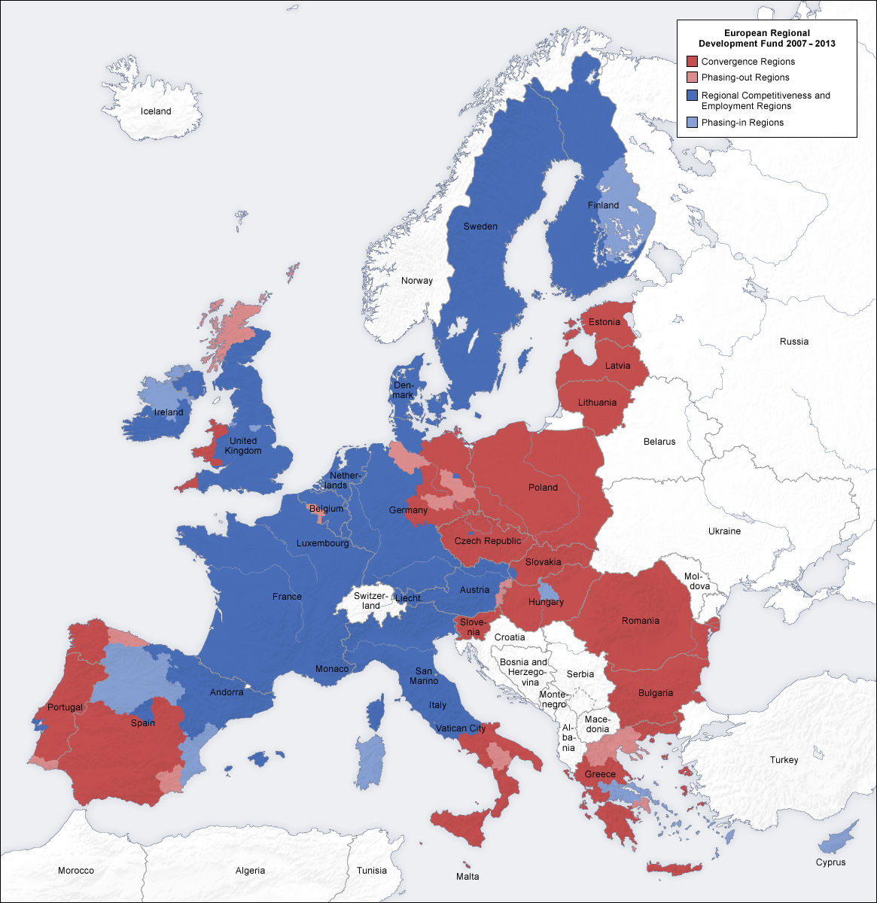
ERDF (European Regional Development Fund) Evropský fond pro regionální rozvoj
Nejdůležitější a nejvydatnější strukturální fond Evropské Unie.
Cíl: posílení ekonomické a sociální soudružnosti evropských zemí vyrovnáním rozdílů mezi jednotlivými regiony. (HDP jako indikátor blahobytu)

Slide 4
Oficiálně
Prostředky jsou určeny na investice do výroby vedoucí ke tvorbě nových pracovních míst a na investice do dopravní, vzdělávací, sociální a zdravotní infrastruktury. Podporuje rozvoj místního potenciálu (místní rozvoj a rozvoj malého a středního podnikání v problémových regionech), výzkum a vývoj a investice zaměřené na životní prostředí.

Slide 5
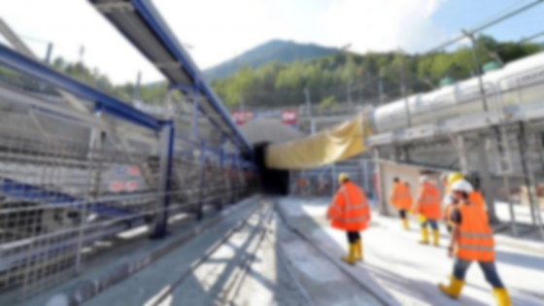
V praxi
Hlavní priority: infrastruktury (především dopravní) a přitahování velkých firem.
Ve fondu 2007-2013 skoro 50% peněz bylo uděleno infrastrukturám.
Často slabě efektivní nebo kontraproduktivní investice.
Řešení environmentálních problémů: „low-carbon economy“
Udržitelnost jako prostředek, ne jako cíl
Projektům „nízko-ropné ekonomie“ je uděleno od 12 % (pro méně rozvinuté regiony) do 20 % fondů.

Slide 6
Rozdělení plánu podle témat
Speciální zacházení jen s geograficky znevýhodněnými regiony.
Specifické místní charakteristiky – „aspoň“ 5 % fondů.
Očividně politika zhora.
Vznik politických hnutí za nezávislost.

Slide 7
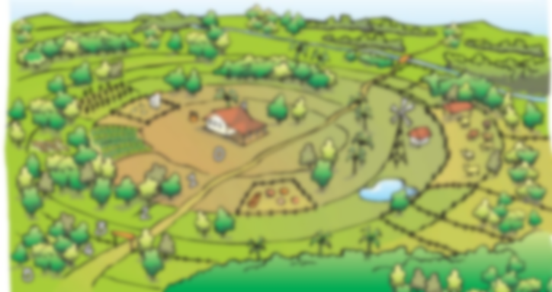
Permakultura vytváření udržitelných lidských sídel v souladu s přírodou
3 hlavní principy:
Péče o Zemi (o všechny bytosti – biodiverzita)
Péče o lidi (na všech úrovních – sociální, emocionální, atd.)
Spravedlivý podíl (rovnost pro všechny, včetně budoucí generace) (living within limits, giving away surplus)

Slide 8
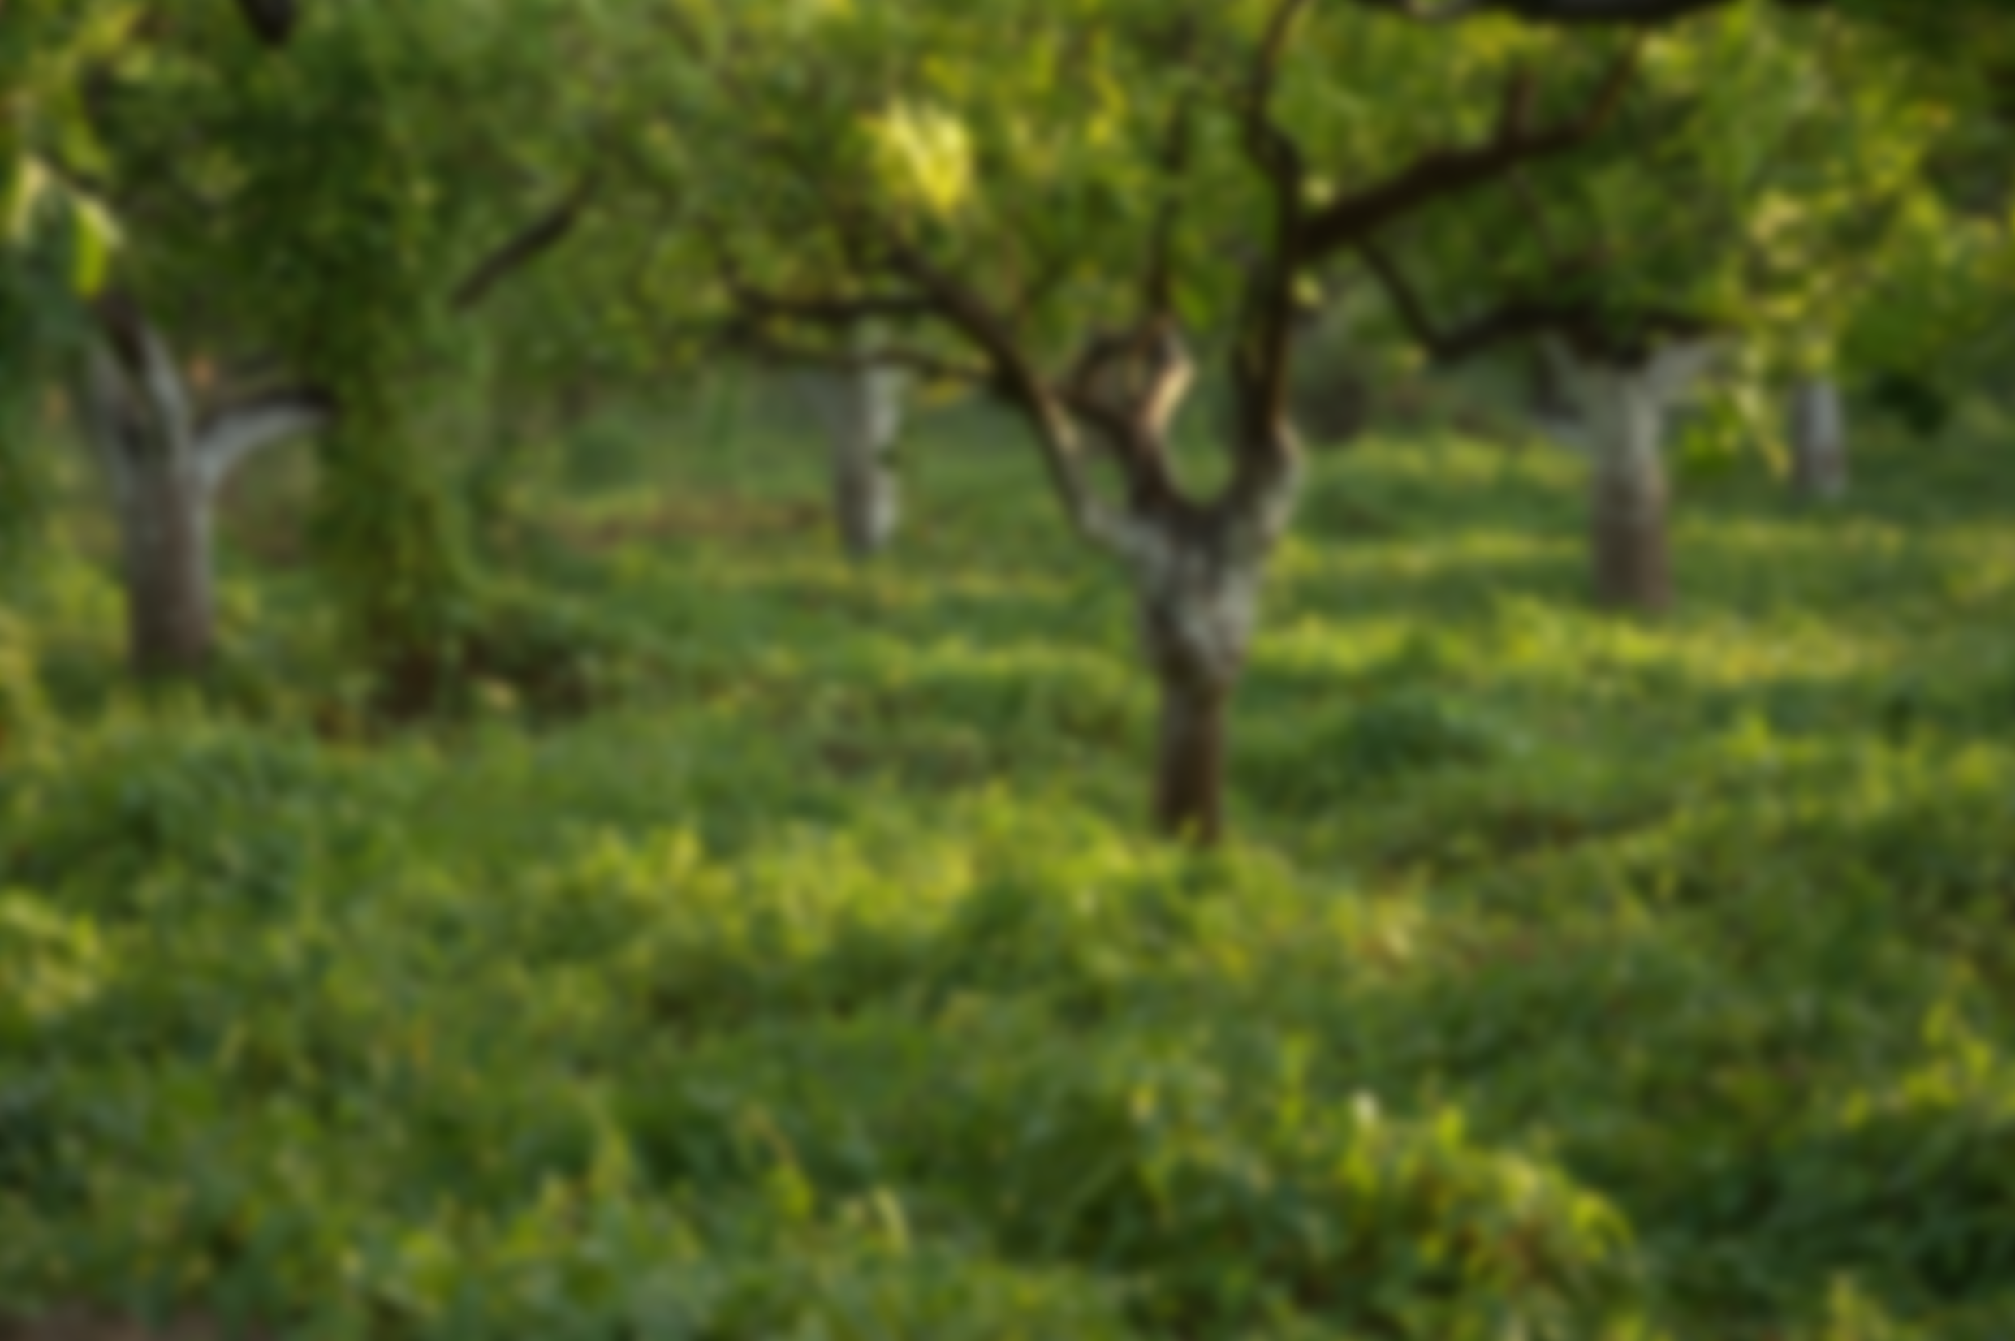
Principy permakulturního designu
Pozoruj a jednej
Zachycuj a uchovávej energii
Získávej výnos
Usměrňuj sebe sama a přijímej zpětnou vazbu
Využívej obnovitelných zdrojů a služeb a važ si jich
Nevytvářej odpad
Navrhuj od vzorů k detailům
Dej přednost začleňování před oddělováním
Využívej malých a pomalých řešení
Využívej rozmanitosti a važ si jí
Využívej krajů a važ si okrajových systémů
Využívej změnu tvořivě a tvořivě na ni reaguj

Slide 9
Permakultura ve srovnání s evropským modelem rozvoje - Místní komunity obecně
Efektivní alokace zdrojů s ohledem na kontext, jeho síly a slabosti.
Větší transparentnost, méně korupce.
Nezávislost od „cizích“ fondů, větší soběstačnost, větší svodoba, žádné dluhy.
Místní síly, ne konkurence.
Méně byrokracie, rychlejší proces rozvoje.

Slide 10
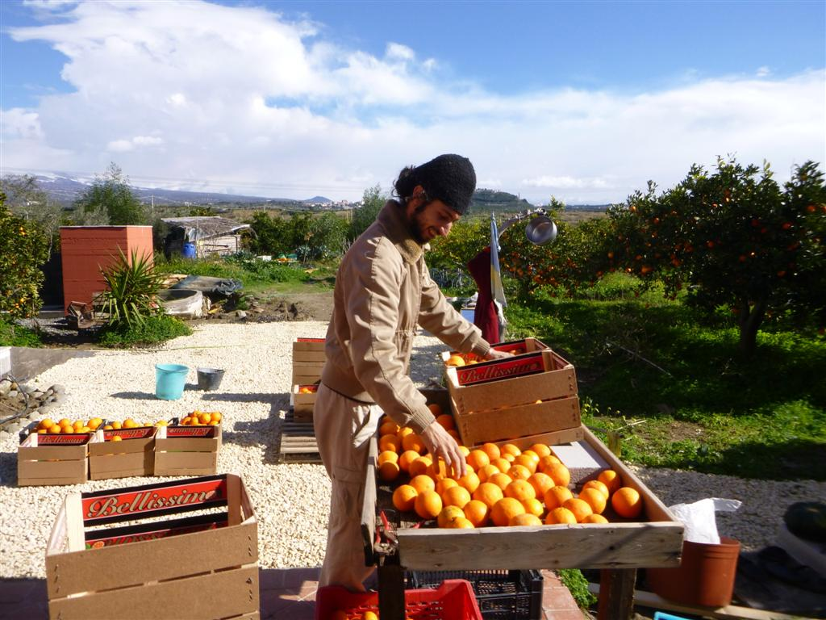
Permakultura ve srovnání s evropským modelem rozvoje
Udržitelnost jako cíl, rozvoj jako důsledek.
Zodpovědnost jednotlivce. Změna zdola.
Přednost lidem a přírodě, ne růstu.
Lidské potřeby: ne konzum, nýbrž zdraví v širším pojetí (fyzicky,psychologicky, atd.).
Zachování vlastní identity.
Ne antropocentrický pohled (Earthcare).
Systematická změna (Thinking like an ecosystem).

Slide 11
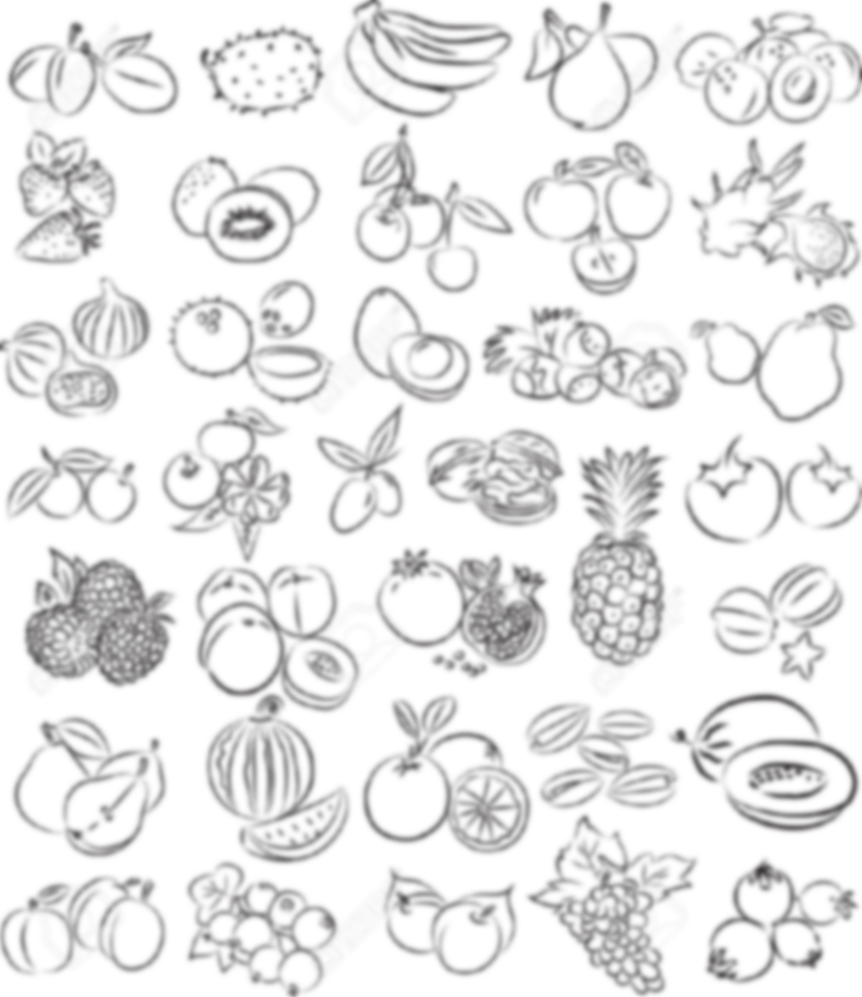
Není to všechno černobílé
Meze permakultury (většinou iniciativa jednotlivce nebo malé skupiny: soukromé řešení, i když systematické; můžeme sami designovat Zemi?)
Pozitivní stránky Evropského fondu (financoval také spoustu užitečných projektů; nové priority – 2014-2020 – více zaměřené na udržitelnost)

